Slide 1
Planificación de interfaces Web
Guía de estilos
Módulo: Desarrollo de Interfaces Web
CFGS Desarrollo de Aplicaciones Web

Slide 2
Planificación de interfaces Web
Guía de estilos
Manuales de Estilos
Los manuales de estilo de sitios Web se centran en los aspectos técnicos y visuales de la publicación, la prosa, uso correcto del lenguaje, la gramática, la puntuación, la ortografía pero, sobre todo, la estética.
La estricta aplicación de los reglamentos del manual de estilo proporciona uniformidad al aspecto visual de un documento (consistencia).

Slide 3

Planificación de interfaces Web
Guía de estilos
Un ejemplo de web consistente
Observa las pestañas de la parte superior de la página de dev opera: enlaces como "Home" (Inicio), "Articles" (Artículos), "Forums" (Foros), etc. A medida que navegas por la web de dev.opera, esta barra de navegación se mantendrá. La navegación cambiará para indicar dónde te encuentras actualmente en la web y proporcionará más enlaces para ampliar en esta área. Por ejemplo, pinchando en la pestaña "Artículos" accederéis al área principal de artículos, que al mismo tiempo contiene enlaces a algunos de los artículos más recientes y una colección de enlaces a áreas secundarias sobre temas como "Accessibility" (Accesibilidad), "CSS" y "Mobile" (Móvil).

Slide 4
Planificación de interfaces Web
Guía de estilos
Guía de estilos
Dirigida por las personas encargadas del diseño y programación de la interfaz Web.
Recoge todos los aspectos relacionados con el diseño de la interfaz propia del sitio.
Incluye aspectos relacionados con la inclusión en la interfaz de fotografías, logos, imágenes, iconos, los colores, los tipos de letra y, aquellos relacionados con la maquetación Web.
Una guía de estilo se hace imprescindible cuando el sitio Web es desarrollado por un grupo de personas.

Slide 5
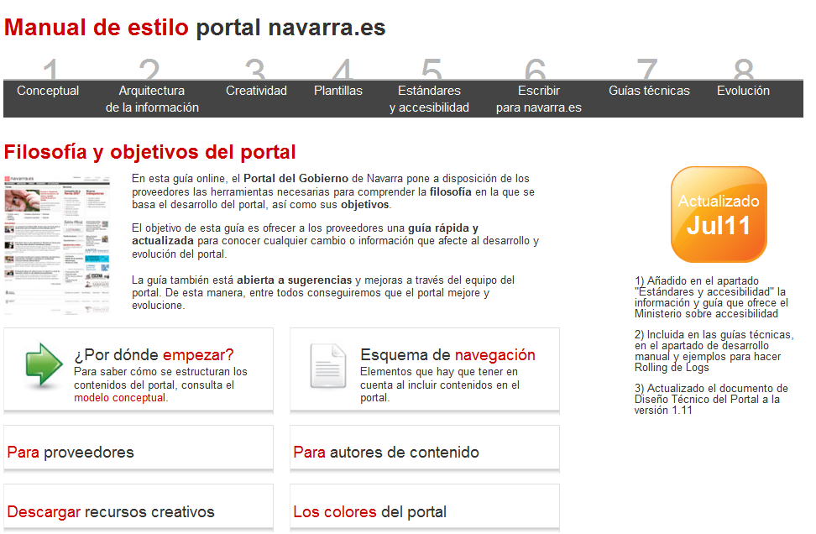
Planificación de interfaces Web
Guía de estilos
Ejemplo de manual de estilo

Slide 6

Planificación de interfaces Web
Guía de estilos
Ejemplo

Slide 7

Planificación de interfaces Web
Guía de estilos
Pregunta
Una guía de estilos es un documento que recoge las combinaciones más adecuadas de colores y que están ampliamente aceptadas por toda la comunidad de diseñadores de interfaces web.
Verdadero.
Falso.

Slide 8
Planificación de interfaces Web
Guía de estilos
Fotos y Logos
Las imágenes son archivos que tienen un tamaño y para poder visualizarse correctamente deben descargarse previamente → sólo usar imágenes que complementen nuestro sitio Web y evitar aquellas cuya única finalidad sea adornar.
Respecto a las imágenes una guía debe indicar los siguientes puntos:
  El tipo de formato en el que deberán estar almacenadas la imágenes o logotipos empleados.
  El tamaño de la imagen o logotipo que se establece dando las medidas de ancho y alto en píxeles.
Todos los tamaños y formatos a emplear en las imágenes y logos del sitio deben quedar perfectamente descritos en el documento de la guía de estilo.

Slide 9
Planificación de interfaces Web
Guía de estilos
Tipografía
A la hora de elegir la tipografía más adecuada hay que tener en cuenta varias cosas:
  La fuente.
  El estilo o tipo de la fuente.
  El tamaño de la fuente.
  El color de la fuente respecto al fondo.

Slide 10
Planificación de interfaces Web
Guía de estilos
Tipografía: estilo o tipo de la fuente
En la guía de estilo hay que especificar en que casos debemos usar la negrita, el subrayado, la cursiva o alguna de las posibles combinaciones. Hay que tener en cuenta que:
  El subrayado se emplea normalmente en los enlaces pudiendo dar una falsa impresión al usuario si se emplean con otra finalidad.
  Se debe usar la negrita sólo para conseguir fijar la atención del usuario sobre un elemento, destacándolo sobre el resto.
  No se deben utilizar diferentes características de la fuente para mostrar el énfasis de más de una o dos palabras o una frase corta.

Slide 11
Planificación de interfaces Web
Guía de estilos
Tipografía: tamaño y color
Tamaño de la fuente. La guía de estilo debe reflejar los tamaños a emplear según la ubicación del texto y su finalidad. No se emplea el mismo tamaño en un texto empleado como titular de un contenido que el del propio contenido. Así mismo, se pueden establecer diferentes tamaños según la importancia del titular.
El color de la fuente respecto al fondo. La guía de estilo debe especificar el color de la fuente en función de la ubicación del texto y su finalidad. A la hora de elegir un color para el texto hay que tener en cuenta que:
  Se lee mejor un texto en color oscuro sobre un fondo de color claro que al revés.
  Se lee mejor un texto sobre un fondo liso que un texto sobre un fondo con una textura o con una imagen.

Slide 12
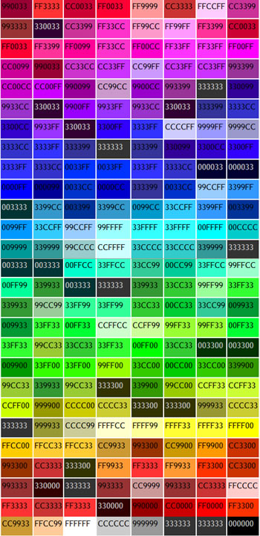
Planificación de interfaces Web
Guía de estilos
Colores
La guía de estilos debería reflejar, entre otras, las combinaciones hexadecimales para el color de:
  Las fuentes en el bloque central de la página principal.
  Los fondos de los títulos de las secciones de la página principal.
  Las fuentes del menú de navegación y del título del contenido en cada una de las páginas de las secciones.
  Los fondos de las opciones del menú de navegación y de su título en cada una de las páginas de las secciones.

Slide 13
Planificación de interfaces Web
Guía de estilos
Iconografía
La iconografía es la aplicación práctica de los elementos prácticos del diseño. Según la R.A.E., un icono es un signo que mantiene una relación de semejanza con el objeto representado.
Los iconos se suelen emplear para complementar los textos de los enlaces en la página de portada. Un icono debe contener la menor cantidad de detalle posible sin perder significado.
Es importante hacer uso de iconos a los que el usuario está ya acostumbrado.
En la guía de estilos se especificarán los iconos a emplear en el sitio web, dónde se van a emplear y con que finalidad.
Resulta muy arriesgado emplear iconos por el mero hecho de adornar nuestras páginas pero que no aportan ningún significado por sí solos.

Slide 14



Planificación de interfaces Web
Guía de estilos
Pregunta
¿En cuál de los cuatro lugares crees que es más importante el uso de iconos?
Encabezado.
Pie.
Navegación.
Contenido.
Aunque se podrían emplear iconos en todos los lugares, está más extendido el empleo de los mismos en la zona de navegación, para facilitar al usuario el llegar a la zona que le interesa sin necesidad de leer el texto del enlace.

Slide 15
Planificación de interfaces Web
Guía de estilos
Estructura
En una guía de estilos debe quedar reflejada no sólo la disposición de estos bloques en cada una de las páginas del sitio, sino también el esquema de navegación que va a existir entre las diferentes páginas del sitio.
  Tamaño en píxeles que ocupará el encabezado y dentro de él lo que ocupará y dónde se ubicará cada uno de sus elementos.
  Tamaño en píxeles o en porcentaje de la zona de navegación y su ubicación, así como si estará dispuesta horizontal o verticalmente, o si estará dividida en secciones distintas y, en su caso, la ubicación de cada una de ellas.
  Cómo se dispondrán los enlaces dentro de cada zona de navegación y su tamaño.
  Tamaño, lugar y formato de la zona de posicionamiento dentro de la página.
  Tamaño de la zona del contenido y su ubicación. Dónde se colocará el título y lo que ocupará dentro de la zona de contenido.
  Si hay cuadros de contenidos secundarios, cuál va a ser su tamaño y posición y cuál será su funcionamiento. Si estarán siempre visibles o se mostrarán al pasar el ratón por alguna zona concreta.
  Tamaño y distribución de los elementos del pie.
  Huecos que se quieran dejar a propósito.
  Cómo se van a mostrar los submenús de navegación, si los hubiera.

